Slide 1

राष्ट्रिय जनगणना २०७८
सुपरिवेक्षक तालिम
मितिः २०७८ वैशाख १९
मुख्य प्रश्नावलीः व्यक्तिगत खण्ड
(महल १ देखि ११ सम्म)
1

Slide 2


प्रस्तुतिका
विषय
मुख्य प्रश्नावलीः व्यक्तिगत खण्ड (प्रश्न १ देखि ११)
2

Slide 3

सन्दर्भ सामाग्री
गणना पुस्तिकाको अनुच्छेद ७.१ देखि ७.२८ सम्म

Slide 4
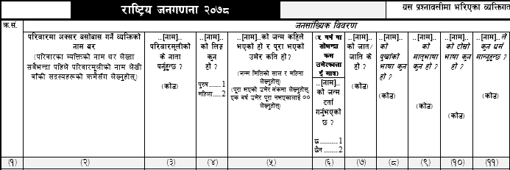

व्यक्तिगत खण्ड
प्रश्न १ देखि प्रश्न १1
4

Slide 5
महल १: क्रमसंख्या (क्र.सं.)
एक परिवारमा ८ जनासम्म सदस्य भए एउटा पेजले पुग्छ, तर परिवारमा ८ जनाभन्दा बढी सदस्यहरू भए दोस्रो पाना प्रयोग गर्नुपर्दछ र लेखिएको क्रमसंख्या १, २, ३, .... लाई सच्याई क्रमशः ९, १०, ११ ...... गरी लेख्नुपर्छ ।
व्यक्तिगत खण्डमा जम्मा ३७ वटा महल छन् भने एक पानामा ८ जना व्यक्तिको नाम अट्ने तेर्सो लाइन (ROW) छन् ।
कुनै परिवारमा गणना गर्नुपर्ने जम्मा सदस्य ८ जना भन्दा बढी भएमा व्यक्तिगत खण्डको अर्को पानामा व्यक्तिगत विवरण मात्र भर्नु पर्दछ ।
क्रमशः
5

Slide 6
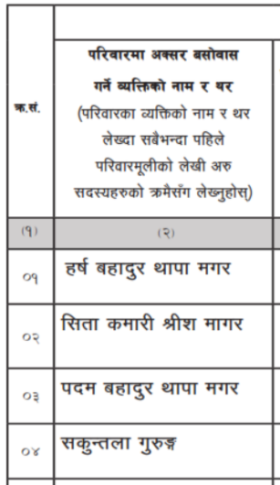
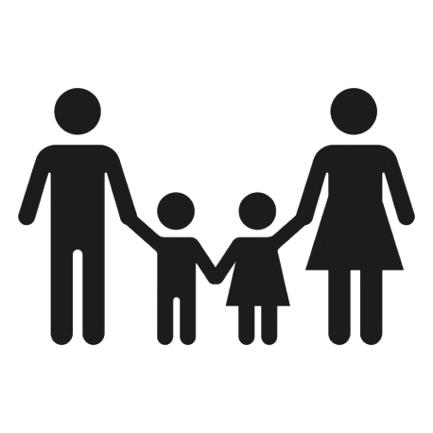
महल २: परिवारमा अक्सर बसोबास गर्ने व्यक्तिको नाम र थर
परिवारमा अक्सर बसोबास गर्ने व्यक्तिको नाम थर लेख्दा सबै भन्दा पहिला परिवारमूलीको लेखी बाँकी सदस्यहरूको क्रमैसँग पारिवारिक हाँगा अनुसार लेख्नुपर्दछ।
परिवारमूलीको नाम थर परिचयात्मक खण्डमा लेखिएको नामसँग मिल्नु पर्दछ।
क्रमशः

Slide 7
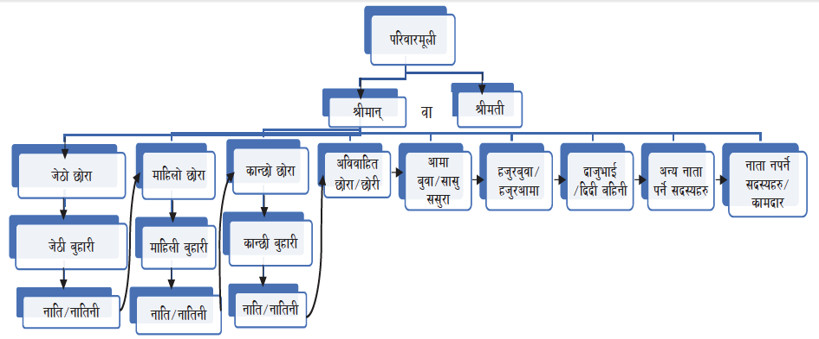
परिवारका सदस्यहरूको गणना गर्दा नाम र थर लेख्ने क्रम
क्रमशः
7

Slide 8
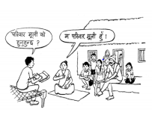
महल २: परिवारमा अक्सर बसोबास गर्ने व्यक्तिको नाम र थर
अक्सर बसोबास गर्ने व्यक्तिको संख्या पारिवारिक विवरणमा भन्दा व्यक्तिगत विवरणमा फरक पर्न आएमा यकिन गरी पारिवारिक विवरणको संख्या व्यक्तिगत विवरणको आधारमा सच्याउनु पर्दछ व्यक्तिगत विवरणको संख्या नै अन्तिम मान्नुपर्दछ।यो संख्या उतार फारामसँग समेत भिडाई यकिन गरी अद्यावधिक गर्नुपर्दछ ।
परिवारका प्रत्येक सदस्यको थर सोधी व्यक्तिको नाम लेखिसकेपछि व्यक्तिको थर समेत स्पष्ट हुने गरी लेख्नुपर्दछ ।
अक्सर बसोबास गर्ने व्यक्तिको दुई थर भएमा दुवै लेख्नुपर्दछ ।जस्तैः सरिता राई (पौडेल)
क्रमशः

Slide 9

महल २: परिवारमा अक्सर बसोबास गर्ने व्यक्तिको नाम र थर
व्यक्तिको नाम थर लेख्दा निम्न कुरामा ध्यान दिनु पर्दछ :
व्यक्तिको नाम लेख्दा जेठो, साहिँली, कान्छा, ठूले, पप्पु, लड्की, करिया जस्ता बोलाउने छोटकरी नाम नलेखी वास्तविक नाम लेख्नुपर्दछ ।
भरखर जन्मेको नामाकरण नभएको बच्चाको नाम लेख्दा नवजात शिशु लेख्नुपर्दछ ।
गणना गर्दा अक्सर बसोबास गर्ने कुनै पनि व्यक्ति छुटाउनु हुँदैन र कसैको पनि दोहोरो लेख्नु हुँदैन।परिवारमा नाता पर्ने र नपर्ने को को सदस्य छन्, सोधी बुझी सबैको गणना गर्नुपर्छ । नाम लेख्दा पुरा नाम लेख्नुपर्दछ । सकेसम्म abbreviation लेख्नु हुदैन।
क्रमशः

Slide 10
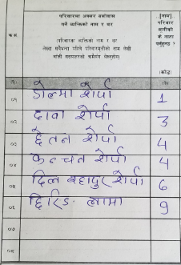
परिवारका सदस्यहरूको गणना गर्दा नाम र थर लेख्ने तरिका
डोल्मा शेर्पाको परिवारमा – डोल्मा (साहिँली), उनका ससुरा दिल बहादुर शेर्पा, नन्द छिरिंग लामा (विवाहित तर डोल्माकै परिवारमा अक्सर बस्ने), एक छोरा दावा, छेतन र कन्चन दुई छोरी रहेछन् । उनका श्रीमान् पेम्बा ९ वर्षदेखि भारतीय सेनामा छन्।ससुराको उमेर ६७ वर्ष भयो र खास कामकाज गर्न पनि सक्तैनन्।घर व्यवहार र आम्दानी खर्चको ब्यवस्थापन डोल्मानै गर्छिन्। नन्द खेतीपाती र घरधन्दाको काममा सघाउँछिन् । घरव्यवहार चलाउने र जिम्मेवारीको अवस्थाले यो परिवारको मूली डोल्मा (साहिँली) नै हुन्छिन् । यहाँ डोल्मा परिवारमूली भइन् र उनको परिवारमा अक्सर बसोबास गर्ने परिवार संख्या ६ जना र पेम्बाको स्थिति अनुपस्थित विदेश हुन्छ ।
क्रमशः

Slide 11
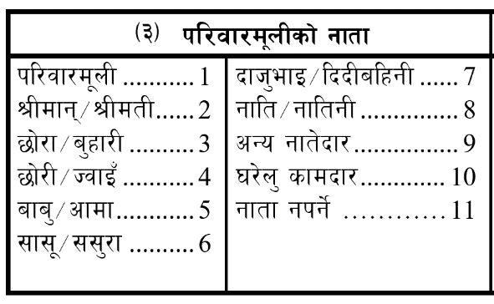
महल ३: ..नाम.. परिवारमूलीको के नाता पर्नुहुन्छ ?
नाता सम्बन्धी प्रश्न
नेपाली समाजमा पारिवारिक संरचनासम्बन्धी अध्ययन गर्न सहज हुन्छ ।
परिवारमा कोही पनि नछुटुन् र कोही पनि नदोहोरिऊन् भन्ने सुनिश्चित गर्छ ।महिलाको प्रजनन् तथा अन्य विवरणहरूको सामन्जस्यता जाँच गर्न सहज हुन्छ ।
यस प्रश्नमा प्रत्येक व्यक्तिलाई तपाईं परिवारमूलीको को हुनुहुन्छ ? वा परिवारमूलीको को पर्नुहुन्छ ? भनी सोध्दा सहि जवाफ आउँछ । परिवारमूलीले उक्त व्यक्तिलाई बोलाउने नाता यहाँ लेख्न खोजिएको हो ।

Slide 12

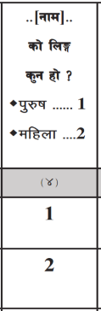
महल ४ : ...नाम...को लिङ्ग कुन हो ?
यस महलमा प्रत्येक व्यक्तिको प्राकृतिक लिङ्ग (Biological Sex) के हो सोधी पुरूष भए कोड 1 र महिला भए कोड 2 यस महलको सम्बन्धित लहरमा लेख्नुपर्छ ।
सुपरिवेक्षकले घरपरिवार सूचीकरण गर्दा कुनै परिवारमा अन्य लिङ्गी व्यक्ति पनि सूचिकृत भएका रहेछन् भने गणकले मूख्य प्रश्नावली भर्दा त्यस्ता व्यक्तिको लागि निजको जन्म हुंदाको लिङ्ग सोधि महिला वा पुरुष के हो वा नछुट्टिनेको हकमा के भन्न रुचाउँछन् सोहि अनुसार लेख्नुपर्दछ ।
क्रमशः

Slide 13

महल ४ : ..नाम..को लिङ्ग कुन हो ?
उत्तरदातालाई नसोधी नामको आधारमा मात्र व्यक्तिको लिङ्ग लेख्नुहुँदैन। केही नामहरू जस्तै अम्बिका, तुलसी, तारा, लक्ष्मी आदि महिला पुरूष दुवै हुनसक्छ। उत्तरदाताले पुरूष, महिला मध्ये कुन लिङ्ग लेख्न भन्दछन् सोही लिङ्ग लेख्नुपर्दछ ।

Slide 14

महल ५: ..नाम..को जन्म कहिले भएको हो र पूरा भएको उमेर कति हो ?
व्यक्तिको उमेर एक महत्वपूर्ण जनसांख्यिक तथ्याङ्क भएकोले गलत उमेर प्राप्त भएमा जनसंख्या सम्बन्धी विश्लेषण तथा प्रक्षेपणहरु सहि हुदैन ।यसमा गणकले विशेष ध्यान पुर्याउनु पर्दछ ।
उमेर लेख्दा व्यक्तिले पूरा गरेको वर्ष मात्र लेख्नुपर्दछ ।एक वर्ष नपुगेको बालबालिका वा भर्खर जन्मेको शिशु भए “००” लेख्नुपर्छ ।
निज व्यक्ति कुन सालमा जन्मेको हो उक्त साल विक्रम सम्वतमा चार अंकमा उल्लेख गर्नुपर्दछ र जन्म भएको महिना दुई अंकमा लेख्नुपर्दछ ।
क्रमशः

Slide 15
महल ५: ..नाम..को जन्म कहिले भएको हो र पूरा भएको उमेर कति हो ?
यदि कुनै व्यक्तिले जन्म मिति भन्न नसकेमा विगतका कुनै मुख्य घटनाको हाराहारीमा जन्म भएको भए ती घटना कति सालका हुन्, यस्ता घटना उमेर निश्चित गर्ने आधार हुन सक्दछन्, जस्तैः १९९० सालको भूकम्प जाँदा, २००७ सालको आन्दोलन हुँदा, २०१५ सालको आमचुनाव हुँदा, २०३६ सालको जनमत संग्रह हुँदा, २०४५ सालको भूकम्प जाँदा, २०४६ सालको जनआन्दोलन हुँदा, २०७२ सालको भूकम्प जाँदा आदि मा व्यक्ति कति वर्षको भएको थियो भनी सोधेमा उमेर थाहा पाउन सकिन्छ ।
यदि कुनै व्यक्तिले जन्म महिना भन्न नसकेमा कम्तीमा जन्मेको साल मात्र भए पनि लेख्नुपर्दछ ।
यदि कुनै व्यक्तिको जन्म मिति थाहै भएन साल लेख्ने स्थानमा कोड 9998 र महिना लेख्ने स्थानमा कोड 98 लेख्नु पर्दछ ।
क्रमशः

Slide 16
महल ५: ..नाम..को जन्म कहिले भएको हो र पूरा भएको उमेर कति हो ?
कुनै व्यक्तिको नागरिकताको जन्म मिति र वास्तविक जन्म मिति फरक हुन सक्दछ ।यस्तो अवस्थामा वास्तविक जन्म मिति सोधी लेख्नु पर्दछ ।
व्यक्तिको जन्म मिति लेखिसकेपछि पूरा भएको उमेर पनि लेख्नुपर्दछ ।
जन्म मिति स्पष्ट रुपमा भन्न नसकेको अवस्थामा पूरा गरेको उमेर अनिवार्य लेख्नु पर्दछ ।
यदि जन्म मिति इस्वि सम्वतमा वताएमा ५६ वर्ष ८ महिना जोडेर विक्रम सम्वत परिवर्तन गरी लेख्नुपर्दछ ।

Slide 17

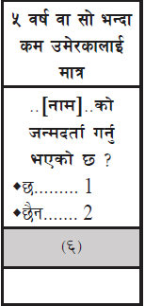
महल ६: ..नाम.. को जन्म दर्ता गर्नुभएको छ ?
(५ वर्ष वा सोभन्दाकम उमेरकालाई मात्र)
जन्मदर्ता भन्नाले कुनै पनि बच्चा जन्मेपछि वडा कार्यालय, गाउँपालिका तथा नगरपालिका जस्ता आधिकारिक ठाउँ वा निकायमा दर्ता गरी प्रमाणपत्र प्राप्त गर्ने बुझिन्छ ।
यो प्रश्न ५ बर्ष वा सोभन्दा कम उमेरका बालबालिकाको विवरण लिंदा सोध्नुपर्दछ ।
यस महलमा जन्म दर्ता गरेको छ भने कोड 1 र छैन भने कोड 2 लेख्नुपर्छ ।
अस्पताल वा अन्य स्वास्थ्य संस्थामा मात्र दर्ता भएकोलाई जन्म दर्ता मानिंदैन ।

Slide 18

महल ७: ..नाम..को जात / जाति के हो ?
जात भन्नाले हिन्दू वर्णाश्रम चार जात अन्तर्गतका विभिन्न वर्गका समुदायलाई जनाउँछ ।थरको आधारमा जात जाति लेख्न हुदैंन।
जाति भन्नाले आफ्नो छुट्टै मातृभाषा र संस्कार भएका जनजातिलाई जनाउँछ । उदाहरणको लागि ब्राह्मण, क्षेत्री, कामी, राजपूत, कायस्थ, मारवाडी जात हुन् र लिम्बु, तामाङ, थामी आदि जाति हुन् ।
क्रमशः

Slide 19
महल ७: ..नाम..को जात / जाति के हो ?
जात/जातिसम्बन्धी विवरण एउटै परिवारका सदस्यहरूको समेत फरक फरक हुनसक्दछ । त्यसैले परिवारका सदस्यको गणना गर्दा प्रत्येक महिला, पुरुष, बालक, बालिका, बृद्ध, बृद्धाको जात/जाति के हो सोधी यकिन गरी लेख्नुपर्दछ।
कतिले आफ्नो जात वा जातिको सट्टा थर वा उपजाति जनाउने (लेखाउने) गर्दछन् । यस्तो जनाएमा सो थर वा उपजाति कुन जात वा जातिमा पर्दछ उक्त जात/जातिको नाम लेखी कोडबुक अनुसार सम्वन्धित जात/जातिको कोड समेत लेख्नुपर्दछ।
क्रमशः

Slide 20

महल ७: ..नाम..को जात / जाति के हो ?
अन्तरजातीय विवाह भएकोमा र अन्तरजातीय विवाहबाट जन्मेका छोरी वा छोराको जात/जाति आमा वा बाबुको भन्दा फरक हुनसक्दछ ।
परिवारका सदस्यको गणना गर्दा परिवारमूलीको जात/जातिनै अरू सदस्यको जात/जातिमा उतार्नु हुदैन ।
परिवारका सदस्यहरुको जात/जाति लेख्दा उत्तरदाताले बताए बमोजिम नै लेख्नुपर्दछ ।
क्रमशः

Slide 21
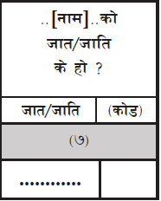
महल ७: ..नाम..को जात/जाति के हो ?
जात/जातिको नाम र कोड लेख्ने तरिका
गणकले मुख्य प्रश्नावली किताबमा दिइएको कोड हेरी जात/जातिको नाम र कोडको विवरण भर्नुपर्दछ ।
उक्त विवरण लेख्नको लागि महल ७ मा दुईवटा स्थान दिईएको छ । पहिलो खाली (.......) स्थानमा जात/जातिको नाम लेख्नुपर्दछ र दोस्रो स्थानमा प्रश्नावली किताबमा दिइएको उक्त जात/जातिको कोड लेख्नुपर्दछ ।
क्रमशः

Slide 22
महल ७: ..नाम..को जात/जाति के हो ?
जात/जातिको नाम र कोड लेख्ने तरिका
यदि प्रश्नावली किताबमा लेखिएको जात/जातिभन्दा फरक वा कोड उल्लेख नभएका अन्य जातजातिको नाम उत्तरदाताले बताएमा उक्त जात/जातिको नाम पुनः यकिन गरी लेख्नुपर्दछ र कोड लेख्ने स्थानमा खाली नै छोड्नुपर्दछ । विभागले त्यस्ता अन्य जात/जातिको कोड पछि राख्नेछ ।
विदेशी व्यक्तिको हकमा अन्य अन्तर्गत विदेशी लेख्ने र कोडमा 995 लेख्नु पर्दछ ।

Slide 23
महल ८: ..नाम..को पुर्खाको भाषा कुन हो?
कुनै व्यक्तिको आफ्नो परिवार, समुदाय वा जात/जातिमा परम्परागत रूपमा बोलिने गरेको पहिचानको भाषालाई पुर्खाको भाषा वा पुख्र्यौली भाषा भन्ने गरिन्छ ।
यस्ता भाषालाई सम्बन्धित पृष्ठभूमिका व्यक्तिले वर्तमान अवस्थामा बोल्ने गरेको हुन पनि सक्दछ, नहुन पनि सक्दछ ।
सम्बन्धित व्यक्तिको पुर्खाहरूः जिजुबाजे,/बोजु, बाजे/बोजु वा हजुरबा/हजुरआमा कुन भाषा बोल्नुहुन्थ्यो सोही भाषा पुर्खाको भाषा हुनजान्छ ।
क्रमशः

Slide 24
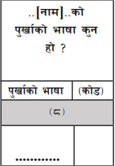
महल ८: ..नाम..को पुर्खाको भाषा कुन हो?
यस प्रश्नबाट कति भाषा पुस्तान्तर हुँदै जाँदा बोल्ने मानिसहरू कम हुँदै गएका छन् वा कुन स्थितिमा छन् भन्ने थाहा हुन्छ ।
भाषा सम्बन्धी कोड प्रश्नावली किताबमा दिईएको छ ।
उदाहरणः भुजेल भाषालाई लिन सकिन्छ । भुजेलहरू नेपालका विभिन्न ठाउँमा छरिएर रहेका छन् । हाल कतिपय स्थानका भुजेलहरूले भुजेल भाषा बोल्न जान्दैनन् । हजुरबा, हजुरआमा वा जिजुबा, जिजुआमा आदिले भुजेल भाषा बोल्ने गरेको तर हाल भुजेल भाषा नजान्नेका लागि यो भाषा पुर्खाको भाषा भयो ।

Slide 25

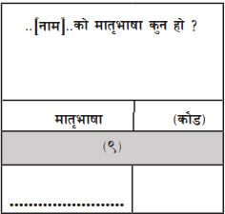
महल ९: ..नाम..को मातृभाषा कुन हो ?
मातृभाषा व्यक्तिको पहिलो बोल्न जानेको भाषा हो ।
परिवार भित्र आमा, बुवा, हजुरआमा, हजुरबुवा, परिवारका अन्य सदस्य, स्याहार सुसार गर्ने व्यक्तिबाट बालबालिकाले पहिलो बोल्न जानेको भाषा नै मातृभाषा हो ।
परिवारमूली र परिवारका अन्य सदस्यहरूको मातृभाषा फरक फरक हुन सक्दछ ।
परिवारको हरेक सदस्यलाई अलग अलग सोधेर मातृभाषाको विवरण लेख्नु पर्दछ ।
क्रमशः

Slide 26
महल ९: ..नाम..को मातृभाषा कुन हो ?
नवजात शिशु वा बोल्ने बेला नभएका शिशुहरूको लागि परिवारमा अक्सर बोल्ने भाषालाई उनीहरूको मातृभाषा मान्नुपर्दछ ।
बोलि नफुटेको नवजात शिशुको बाबु र आमाको मातृभाषा फरक फरक भएमा र परिवारमा अक्सर बोल्ने भाषा निश्चित नभएमा आमाले बोल्ने भाषा लेख्नुपर्दछ ।
विभिन्न व्यक्तिहरू एउटै जातजातिको भए पनि भिन्न सामाजिक, भौगोलिक परिस्थितिमा बसोबास गरेको कारण मातृभाषा फरक हुन सक्दछ ।
क्रमशः

Slide 27
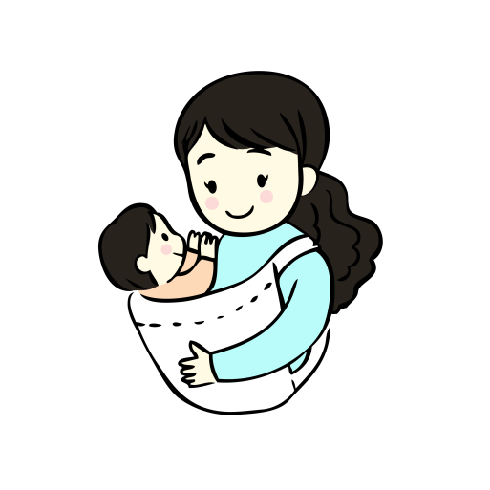
महल ९: ..नाम..को मातृभाषा कुन हो ?
उदाहरणः नेवारी परिवारमा जन्मेको बालकले आमाबाट जानेको पहिलो भाषा नेवारी भाषा भएमा उसको मातृभाषा नेवारी हुन्छ तर आमासँग सिकेको पहिलो भाषा नेपाली भएमा उसको मातृभाषा नेपाली हुन्छ । तसर्थ मातृभाषाको सम्बन्धमा व्यक्ति कुन जातजातिको परिवारसँग सम्बन्धित छ भन्नु भन्दा उसले आमाबाट बोल्न जानेको पहिलो भाषा सम्झनु पर्दछ ।
दुई भिन्न भाषाभाषी वा जातजाति बीच भएको वैवाहिक सम्बन्धबाट जन्मेका सन्तानको मातृभाषा आमाको वा बाबुको वा दुवैको भन्दा फरक पनि हुनसक्दछ । त्यसैले गणना गर्दा मातृभाषा भनेको के हो भन्ने उत्तरदातालाइ बुझाई परिवारका प्रत्येक सदस्यको मातृभाषा एक एक गरी सोधी लेख्नुपर्दछ ।
क्रमशः

Slide 28
महल ९: ..नाम..को मातृभाषा कुन हो ?
उत्तरदाताले भाषाको महलमा आफुले बोल्न नजाने पनि आफ्नो जातिको पुख्र्यौली भाषा नै बताउन सक्दछन् । यसो भएमा जनगणनामा उक्त भाषा बोल्ने व्यक्तिहरूको संख्या धेरै देखिने तर वास्तवमा उक्त भाषा लोप हुने अवस्थामा पुगी संरक्षणको आवश्यकता भएको हुन सक्दछ ।
परिवारका सदस्यहरूको मातृभाषा लेख्दा उत्तरदाताले बताए बमोजिम नै लेख्नुपर्दछ ।
क्रमशः

Slide 29

महल ९: ..नाम..को मातृभाषा कुन हो ?
यदि कुनै व्यक्ति बोल्ने उमेर भइसकेपछि पनि आवाज निकालेर बोल्न नसकी सांकेतिक रुपमा दोहोरो सञ्चार गर्न सक्दछन् भने निज व्यक्तिको मातृभाषा सांकेतिक भाषा जनाउन कोड 62 लेख्नुपर्दछ ।

Slide 30
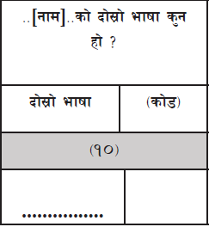
महल १०: ..नाम..को दोस्रो भाषा कुन हो?
मातृभाषा बोल्न जानी सके पछि वक्ताले बोल्न सिकेको अर्को भाषा दोश्रो भाषा हो । अर्थात कुनै व्यक्तिले आफ्नो छिमेकी, समुदाय, कामकाजको क्रममा वा अरुसँग बोलचाल गर्दा सम्पर्क भाषाको रुपमा मातृभाषा बाहेक धेरैजसो बोल्ने भाषा नै दोस्रो भाषा हो ।
कुनै व्यक्तिले बोल्न सिकेको तर छिमेकी, कामकाजको क्रममा वा अरुसँग धेरैजसो बोलचालमा प्रयोग नभएको भाषालाई दोस्रो भाषाको रुपमा लेख्नु हुँदैन ।
क्रमशः

Slide 31
महल १०: ..नाम..को दोस्रो भाषा कुन हो ?
एउटा व्यक्तिको दोस्रो भाषा एउटा भन्दा बढी पनि हुन सक्दछ तर व्यक्तिले दोस्रो भाषाको रूपमा सबभन्दा बढी बोल्ने गरेको भाषालाई दोस्रो भाषामा लेख्नुपर्दछ ।
व्यक्तिले विभिन्न भाषाहरू केही मात्रामा सिकेको भएपनि यदि दोस्रो भाषा प्रयोगमा ल्याउँदैन भने उसको दोस्रो भाषा नभएको मानिन्छ । दोस्रो भाषा वक्ताले प्रयोग गरिरहेको हुनुपर्दछ ।

Slide 32
महल १०: ..नाम..को दोस्रो भाषा कुन हो ?
यदि मातृभाषा बाहेक अरु भाषा राम्रो बोल्न जानेको छैन भने दोस्रो भाषा जानेको छैन भन्ने जनाउन तेर्सो धर्सो (—) दिनुपर्दछ, खाली छोड्नु हुँदैन ।
मातृभाषाको रुपमा उल्लेख भएको भाषालाई दोस्रो भाषाको रुपमा लेख्नुहुँदैन ।
क्रमशः

Slide 33
महल १०: ..नाम..को दोस्रो भाषा कुन हो ?
उदाहरणः
रोल्पाको मगर गाउँमा एक घर क्षेत्रीको छ । क्षेत्रीको परिवार सदस्यले घरपरिवारमा नेपाली भाषा बोल्छन् । तर गाउँ समुदायका मानिससँग मगर भाषा बोल्छन् भने ती क्षेत्री परिवारका सदस्यहरुको दोश्रो भाषा मगर भाषा हो ।
२.तराई/मधेशको कुनै गाउँमा आफ्नो परिवारमा मैथिली भाषा बोल्दछन् तर अन्य समुदाय जस्तै पहाडीमूलका मानिसहरुसँग नेपाली भाषामा कुरा गर्दछन् भने वक्ताको दोश्रो भाषा नेपाली हो ।

Slide 34
भाषाको नाम र कोड लेख्ने तरिका
भाषाको नाम र कोड लेख्ने तरिका
गणकले प्रश्नावली किताबमा दिइएको कोड हेरी पुर्खाको भाषा, मातृभाषा र दोस्रो भाषा अनुसारको नाम र कोडको विवरण भर्नुपर्दछ ।
उक्त विवरण लेख्नको लागि प्रत्येक प्रश्नमा दुई दुईवटा महल दिइएको छ ।
पहिलो महलमा भाषाको नाम लेख्नुपर्दछ र दोस्रो महलमा प्रश्नावली किताबमा भएको कोड हेरी उपयुक्त कोड लेख्नुपर्दछ ।
यदि प्रश्नावली किताबमा लेखिएको भाषाभन्दा फरक वा कोड उल्लेख नभएका अन्य भाषाको नाम उत्तरदाताले बताएमा उक्त भाषाको नाम लेख्नु पर्दछ र कोड लेख्ने स्थानमा खाली नै छोड्नु पर्दछ । विभागले त्यस्ता अन्य भाषाको कोड पछि राख्नेछ ।

Slide 35

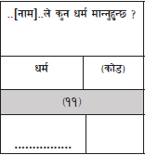
महल ११: ..नाम..ले कुन धर्म मान्नुहुन्छ ?
धर्म भनेको मानिसले मानिआएको संस्कार र विश्वास हो ।
परिवारका प्रत्येक सदस्यले मानी आएको धर्म के हो सोधी गणनाको समयमा हरेक व्यक्तिले मान्ने गरेको धर्मको नाम लेखी सम्बन्धित धर्मको कोड समेत यस महलमा उल्लेख गर्नुपर्दछ ।
एउटै परिवारका सदस्यहरूको धर्म फरक फरक समेत हुन सक्ने कुरालाई दृष्टिगत गरी प्रत्येक सदस्यको धर्म एकएक गरी सोधी स्पष्ट रुपमा लेख्नुपर्दछ ।
क्रमशः

Slide 36
महल ११: ..नाम..ले कुन धर्म मान्नुहुन्छ ?
नेपाल धार्मिक हिसाबले निरपेक्ष तर बहुधार्मिक तथा धार्मिक सहिष्णुता भएको देश हुनाले एउटै व्यक्तिले विभिन्न धर्मसँग सम्बन्धित मठ, मन्दिर, गुम्बा, गुरुद्वारा, मस्जिद, चर्च आदिमा जाने, दर्शन गर्ने, पुजा पाठ गर्ने तथा एक अर्काका चाडपर्वहरू मान्ने गर्दछन् । त्यसकारण दशैं, तिहार, तीज आदि मान्दैमा हिन्दू धर्म नहुन सक्दछ । शेर्पा, तामाङ, गुरुङ आदिले मान्ने ल्होसार मान्दैमा बुद्ध धर्म नहुन सक्दछ ।
क्रमशः

Slide 37
महल ११: ..नाम..ले कुन धर्म मान्नुहुन्छ ?
महादेव, भीमसेन, गणेश, बुद्ध, सरस्वतीजस्ता कतिपय देवी वा देवतालाई एकभन्दा वढी धार्मिक समुदायका मानिसहरूले मान्ने चलन भएकोले कुनै व्यक्तिले मानि आएका त्यस्ता देवताका आधारमा मात्र धर्म छुट्याउनु उपयुक्त हुँदैन।
एकभन्दा बढी धर्म मान्नेलार्इ मूख्य धर्म छुट्याउनुपर्दा जन्म र मृत्यु संस्कारलाई आधार लिई उत्तरदातालाई स्पष्टरुपमा बताउन लगाउनु पर्दछ ।
क्रमशः

Slide 38
महल ११: ..नाम..ले कुन धर्म मान्नुहुन्छ ?
उदाहरणको लागि हिन्दु धर्म मान्ने भए सम्बन्धित महलको सम्बन्धित लहरमा कोड 1 बौद्ध धर्म मान्ने भए कोड 2 लेख्नुपर्दछ ।
यदि फाराममा लेखिएको धर्मभन्दा फरक धर्मको नाम उत्तरदाताले बताएमा उक्त धर्मको नाम लेख्नुपर्दछ र कोड लेख्ने स्थानमा खाली नै छोड्नु पर्दछ । केन्द्रीय तथ्याङ्क विभागले त्यस्ता अन्य धर्मको कोड पछि राख्नेछ ।

Slide 39
कक्षा कार्य तथा छलफल
आफ्नो परिवारको व्यक्तिगत विवरण महल १ देखि ११ सम्म नमुना प्रश्नावलीमा भर्नुहोस् ।
विवरण भर्दा देखिएका समस्या केही भएमा छलफलका लागि पालैपालो राख्नुहोस् ।

Slide 40
कक्षा मूल्याङ्कन
  प्रश्नहरूः
  १) श्रीमान् विदेशमा रहेको र विदेशबाट पठाएको पैसाले श्रीमतिले घर चलाइरहेकी छिन् । घरको महत्वपूर्ण निर्णयहरु पनि श्रीमानबाटै हुने अवस्थामा परिवारमूली को हुन्छ ?
  २) एक बर्ष उमेर पूरा नभएको बच्चाको उमेर कसरी लेख्नुपर्दछ ?
  ३) अस्पताल वा अन्य स्वास्थ्य संस्थामा दर्ता भएकोलार्इ जन्म दर्ता मान्न सकिन्छ की सकिंदैन ?
क्रमशः
40

Slide 41
कक्षा मूल्याङ्कन
  १) यस्तो अवस्थामा श्रीमती नै परिवारमूली हुन्छ ।
  २) एक वर्ष नपुगेको बालबालिका वा भर्खर जन्मेको शिशु भए “००” लेख्नुपर्छ ।
  ३) अस्पताल वा अन्य स्वास्थ्य संस्थामा दर्ता भएकोलाई जन्म दर्ता मान्न सकिंदैन । जन्म दर्ता हुनको लागि कुनै बच्चा जन्मेपछि वडा कार्यालय, गाउँपालिका तथा नगरपालिका जस्ता निकायमा दर्ता हुनुपर्दछ ।
41

Slide 42
सारांश तथा निष्कर्ष
मुख्य प्रश्नावलीको व्यक्तिगत खण्ड
महल १ क्र.सं.
महल २ परिवारमा अक्सर बसोबास गर्ने व्यक्तिको नाम थर
महल ३ परिवारमूलीको नाता
महल ४ लिङ्ग
महल ५ जन्म मिति तथा उमेर
महल ६ जन्मदर्ता
महल ७ जातजाति
महल ८ पुर्खाको भाषा
महल ९ मातृभाषा
महल १० दोस्रो भाषा
महल ११ धर्म

Slide 43
विस्तृत जानकारीको लागि गणना पुस्तिकाको अनुच्छेद ७.१ देखि ७.२८ सम्म अध्ययन गर्नुहोस् ।
धन्यवाद!

